Slide 1

114 學年度 第 2 學期
圖書館
碩士班
資料庫利用教育
館員｜劉斾辰（分機3754）

Slide 2
00
好康報報～
01
館藏查詢
資源探索服務
電子資源
課程重點
02
重點電子資源
華藝線上圖書館
Science Direct On Line
(SDOL)
Taylor & Francis
03
論文比對及提交
論文比對
論文提交

Slide 3
00
好康報報~

Slide 4
借書吧！
好康等你來～

Slide 5



貓咪集點卡-借書集點換好禮
01
借書、借影片、借電子書
即可集點換好禮！
150元
麥當勞商品券:130點
數量有限，換完為止！
行動電源:550點
小米藍芽耳機:500點
貓咪集點卡

Slide 6






閱讀推廣活動
100元
200元
300元
01
借書、借影片、借電子書、使用電子資源。
3-5月，每個月累計滿10次即可抽好獎！
借越多,中奬機率越高～
02
所有項目累計滿百抽：
3月:無印午安睡枕
4月：香氛蠟燭燈
小米運手環
Kolin plus環鈦鍋
王品西堤雙人券
5月:小米藍芽音箱

Slide 7

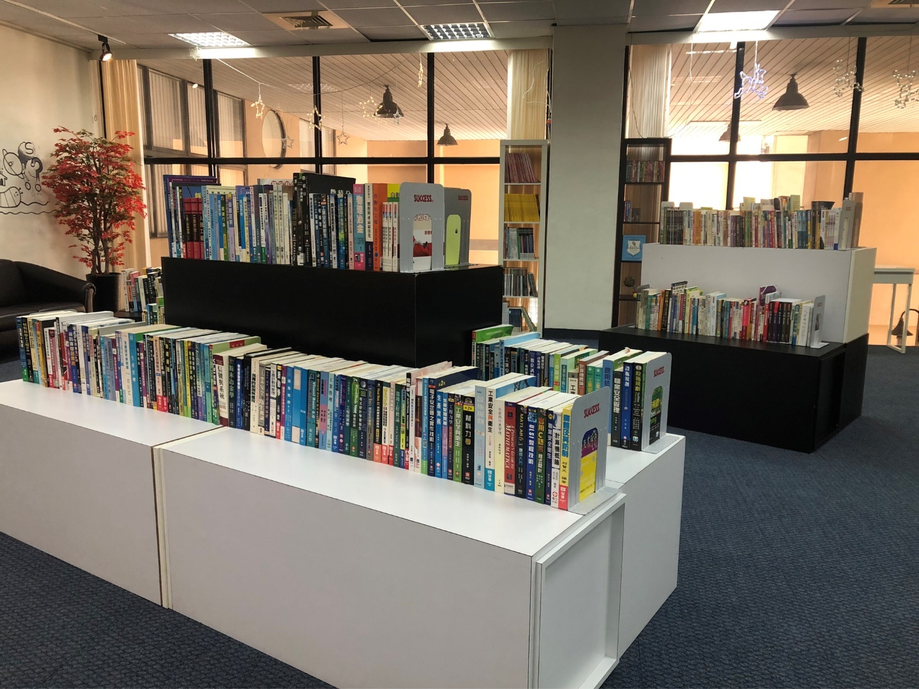
二手書分送活動

Slide 8
01
館藏查詢

Slide 9
各項功能查詢範圍
比較～

Slide 10
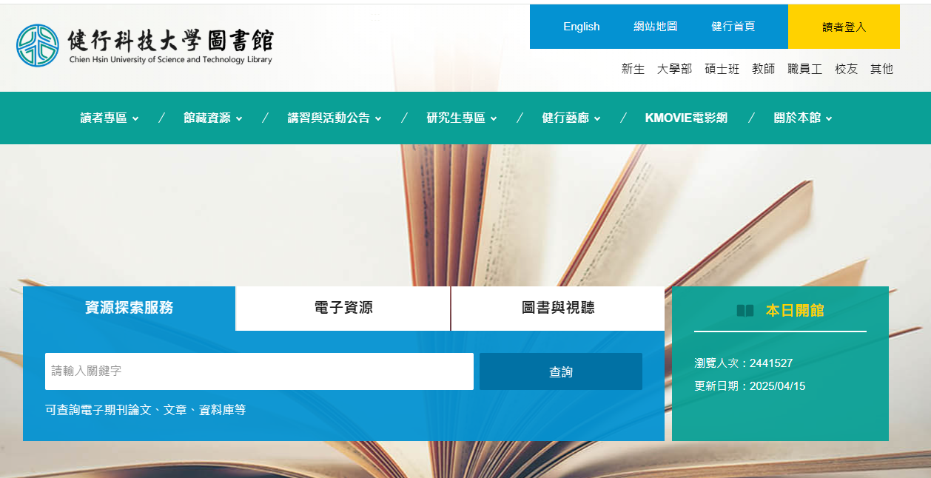

Slide 11
資源探索服務可查館藏目錄，但內容是批次處理倒入的，所以會有時間差，可能有部份新書查不到。（但有出現部份華藝電子書本館未採購仍可查到。）主要介紹可搜尋到單篇全文資源。
查詢範圍比較
電子資源
實體資源
電子書平台
書籍
電子書
紙本書
資源探索服務
全文資料庫
期刊雜誌
電子期刊
紙本期刊
電子資源查詢
資料庫
電子期刊文章
圖書與視聽查詢
視聽資源
影音知識庫、電影網
多媒體、DVD
語言學習平台

Slide 12
資源探索服務可查館藏目錄，但內容是批次處理倒入的，所以會有時間差，可能有部份新書查不到。（但有出現部份華藝電子書本館未採購仍可查到。）主要介紹可搜尋到單篇全文資源。
查詢範圍比較
電子資源
實體資源
電子書平台
書籍
電子書
紙本書
資源探索服務
全文資料庫
期刊雜誌
電子期刊
紙本期刊
電子資源查詢
資料庫
電子期刊文章
圖書與視聽查詢
視聽資源
影音知識庫、電影網
多媒體、DVD
語言學習平台

Slide 13
資源探索服務可查館藏目錄，但內容是批次處理倒入的，所以會有時間差，可能有部份新書查不到。（但有出現部份華藝電子書本館未採購仍可查到。）主要介紹可搜尋到單篇全文資源。
查詢範圍比較
電子資源
實體資源
電子書平台
書籍
電子書
紙本書
資源探索服務
全文資料庫
期刊雜誌
電子期刊
紙本期刊
電子資源查詢
資料庫
電子期刊文章
圖書與視聽查詢
視聽資源
影音知識庫、電影網
多媒體、DVD
語言學習平台

Slide 14
資源探索服務可查館藏目錄，但內容是批次處理倒入的，所以會有時間差，可能有部份新書查不到。（但有出現部份華藝電子書本館未採購仍可查到。）主要介紹可搜尋到單篇全文資源。
查詢範圍比較
電子資源
實體資源
電子書平台
書籍
電子書
紙本書
資源探索服務
全文資料庫
期刊雜誌
電子期刊
紙本期刊
電子資源查詢
資料庫
電子期刊文章
圖書與視聽查詢
視聽資源
影音知識庫、電影網
多媒體、DVD
語言學習平台

Slide 15
01
館藏查詢
資源探索服務

Slide 16
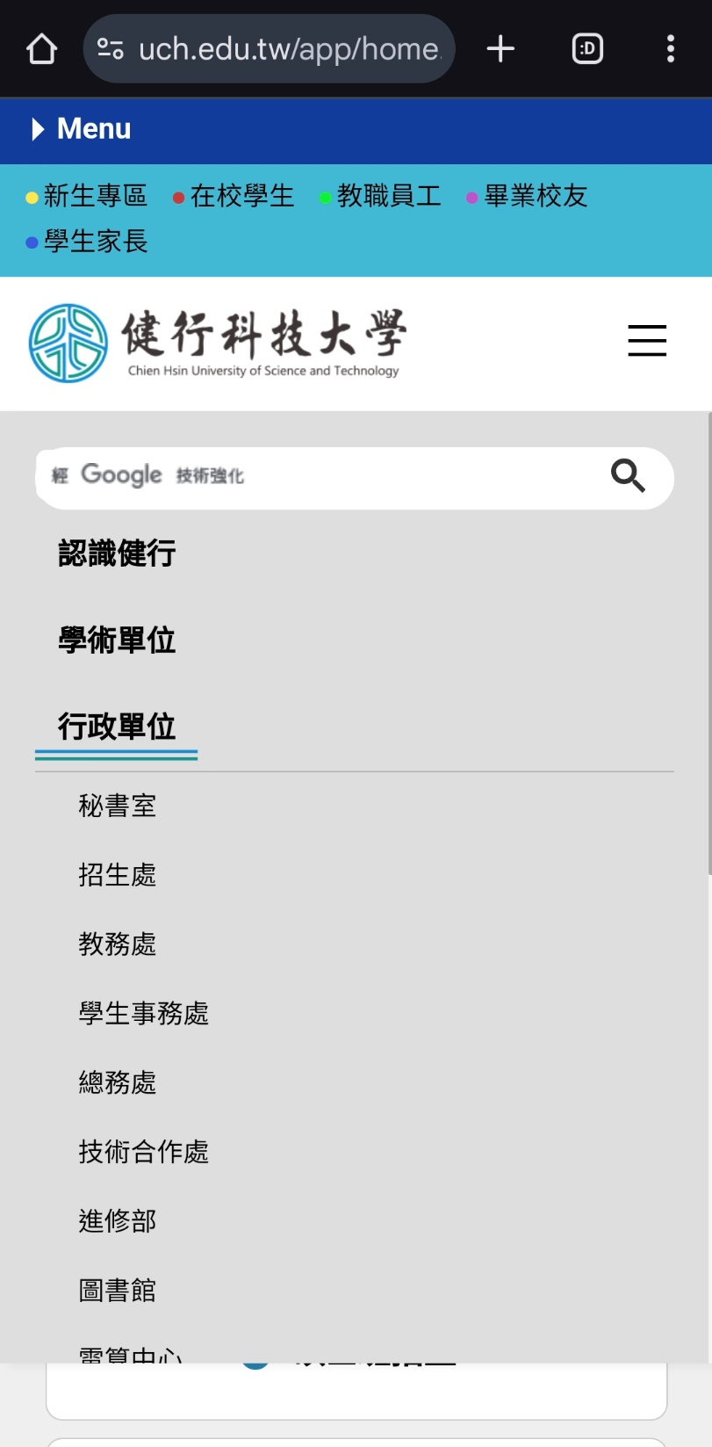
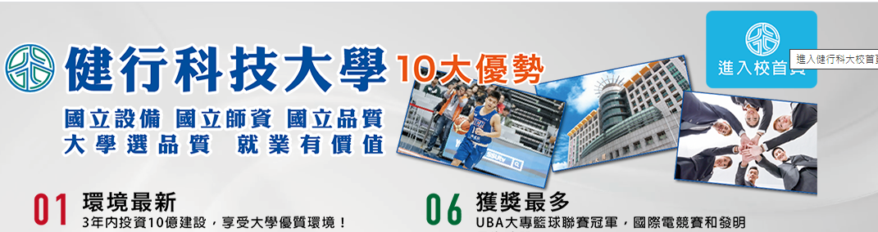

館藏查詢(資源探索服務)
01
學校首頁www.uch.edu.tw
02
行政單位→圖書館

Slide 17
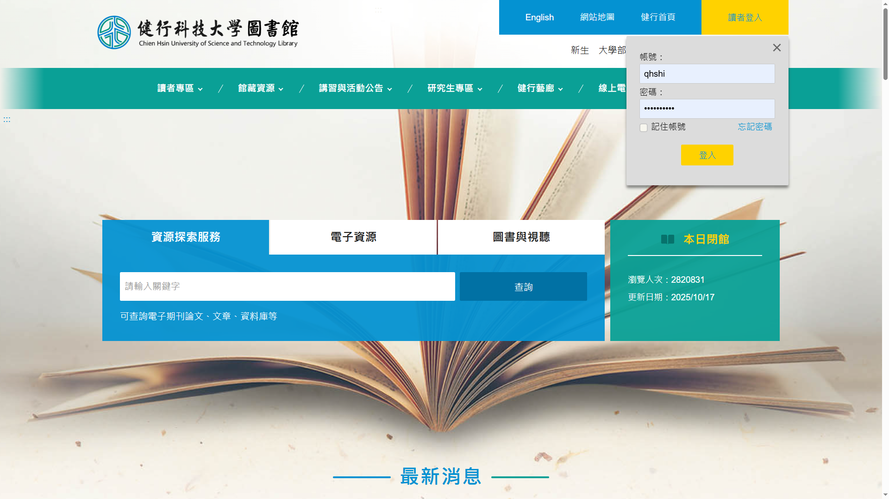
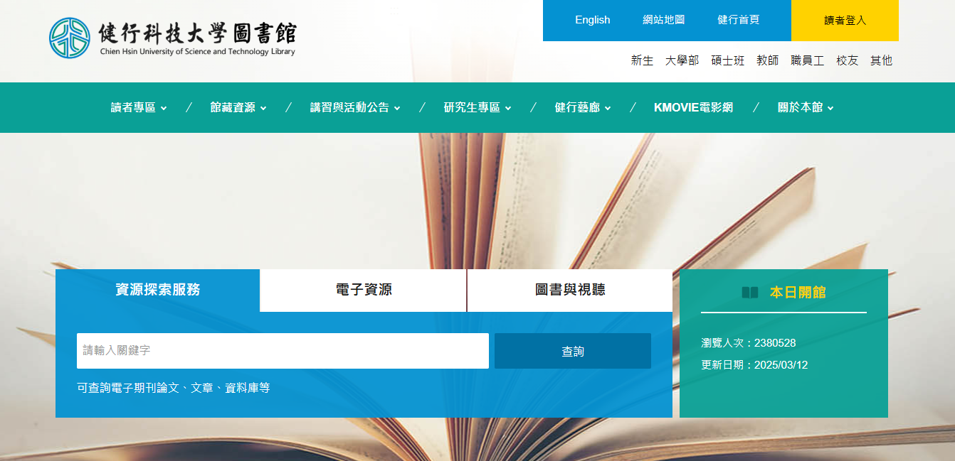
館藏查詢(資源探索服務)
03
圖書館首頁www.lib.uch.edu.tw
校外網路：輸入 SIP帳密

Slide 18
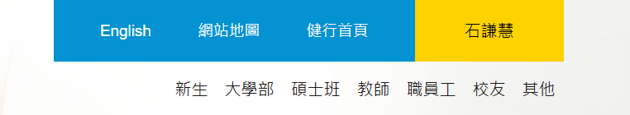
館藏查詢(資源探索服務)
04
資源探索服務→輸入關鍵詞
輸入關鍵字

Slide 19
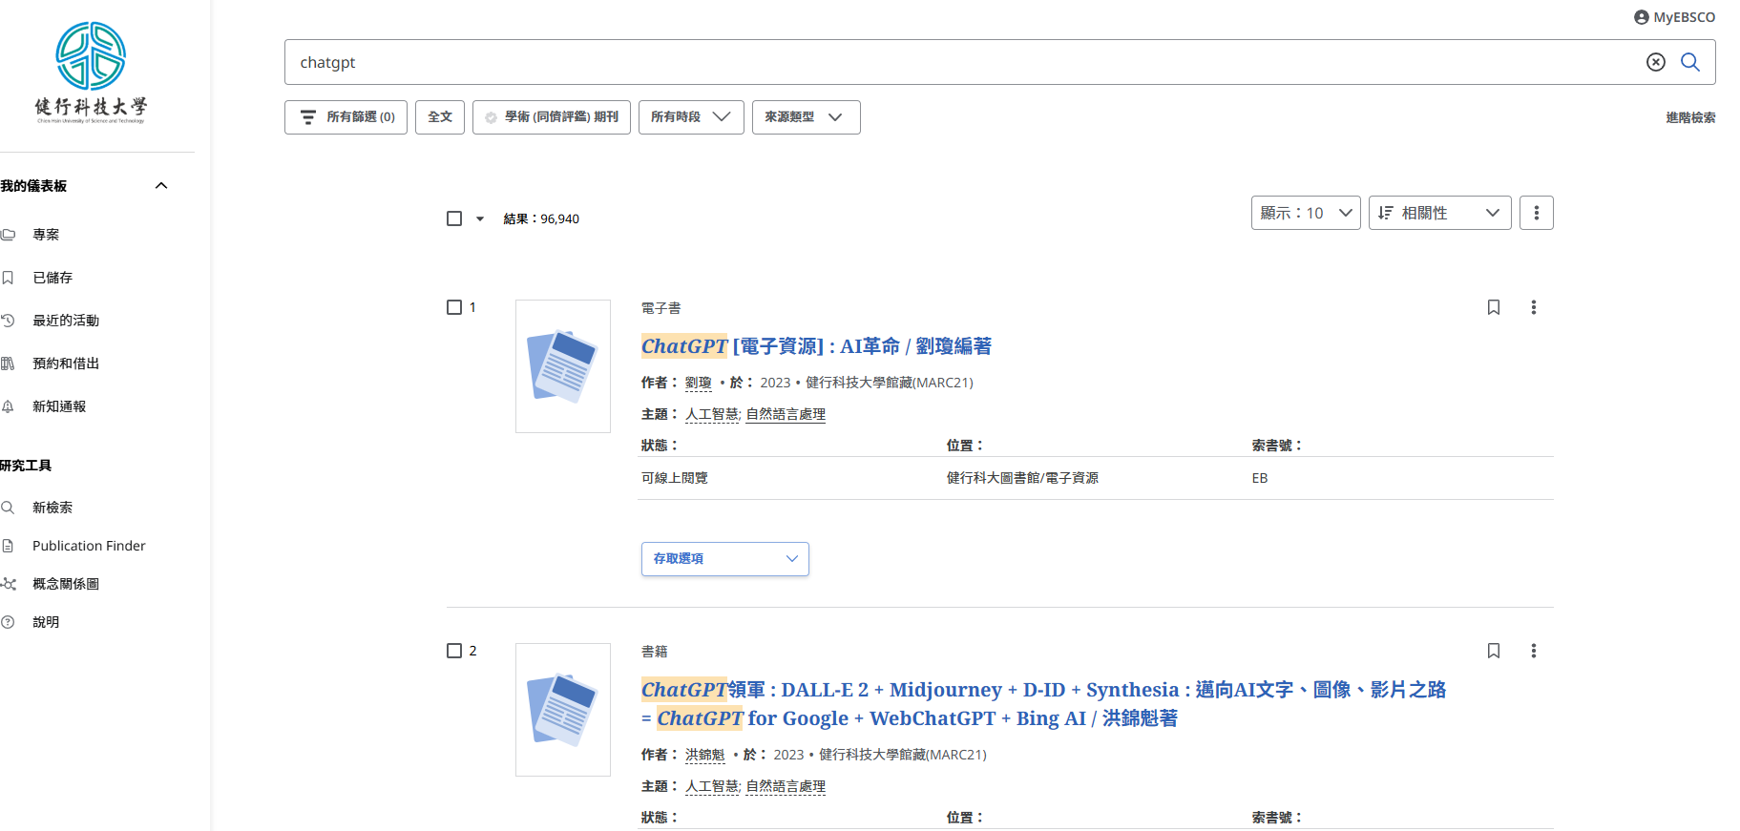
館藏查詢(資源探索服務)
上方可縮小查詢範圍

Slide 20
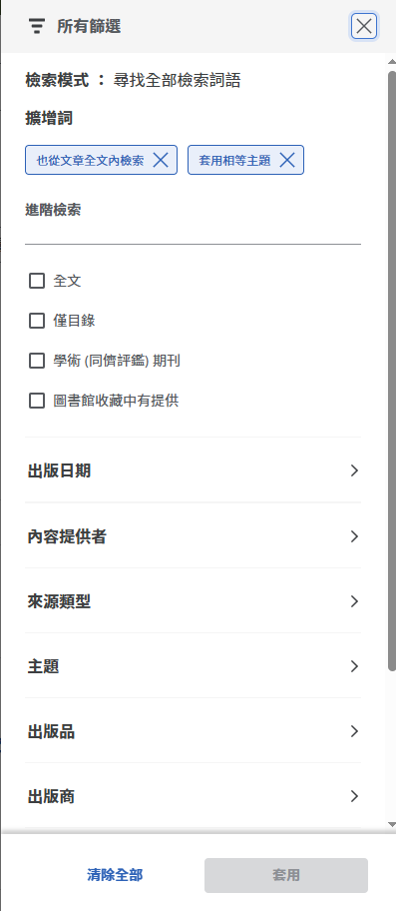
館藏查詢(資源探索服務)

Slide 21
館藏查詢(資源探索服務)

Slide 22
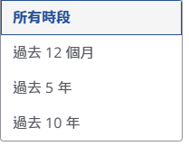
館藏查詢(資源探索服務)

Slide 23
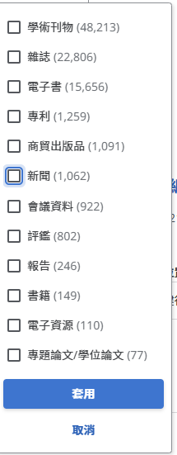
館藏查詢(資源探索服務)

Slide 24
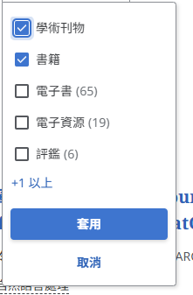
館藏查詢(資源探索服務)

Slide 25
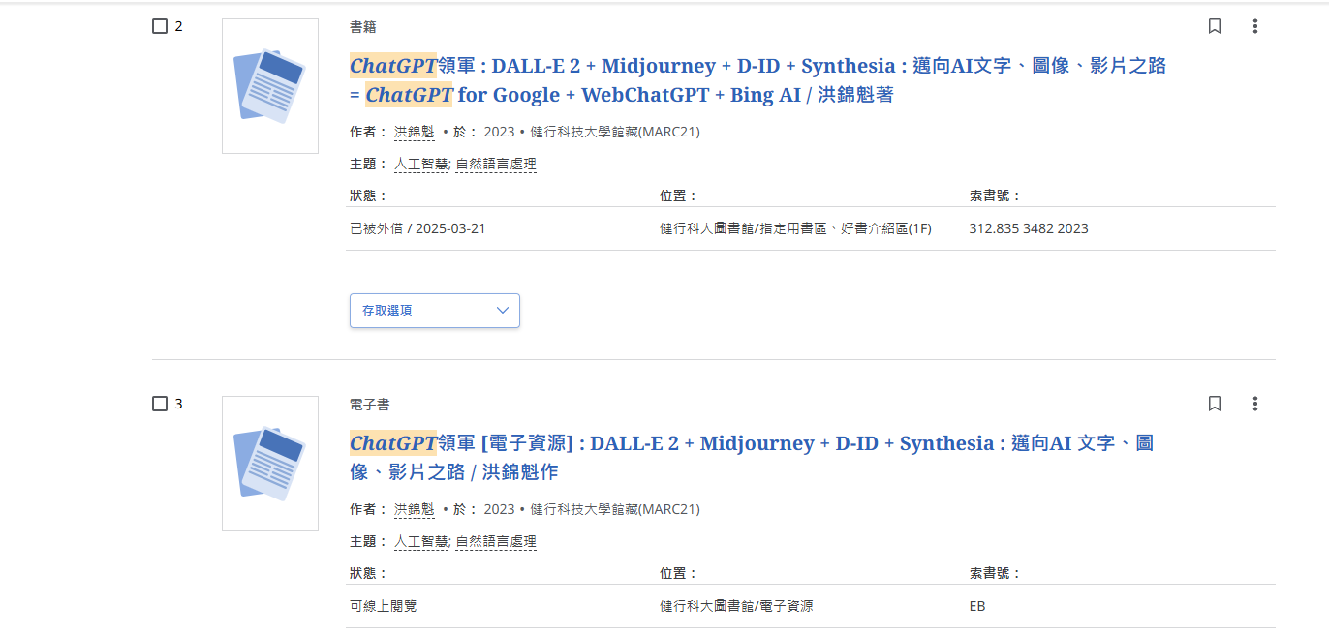
館藏查詢(資源探索服務)
04
可同時查找實體館藏、電子期刊文章
實體資源
電子資源

Slide 26
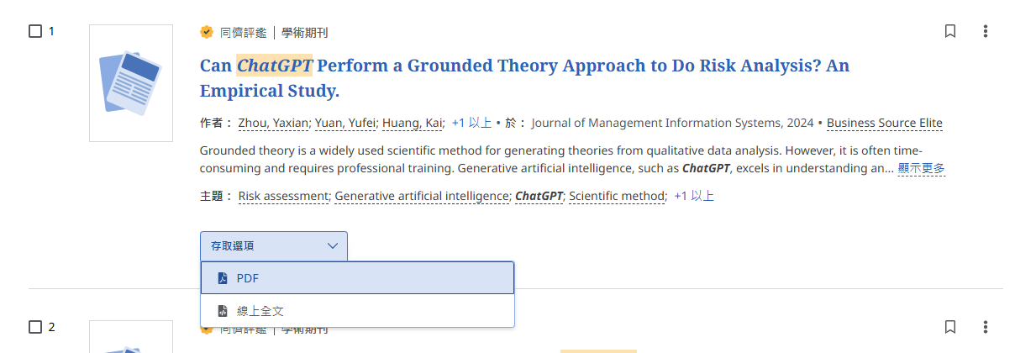
館藏查詢(資源探索服務)
05
「存取選項」可獲得全文位置，或進行檔案下載

Slide 27
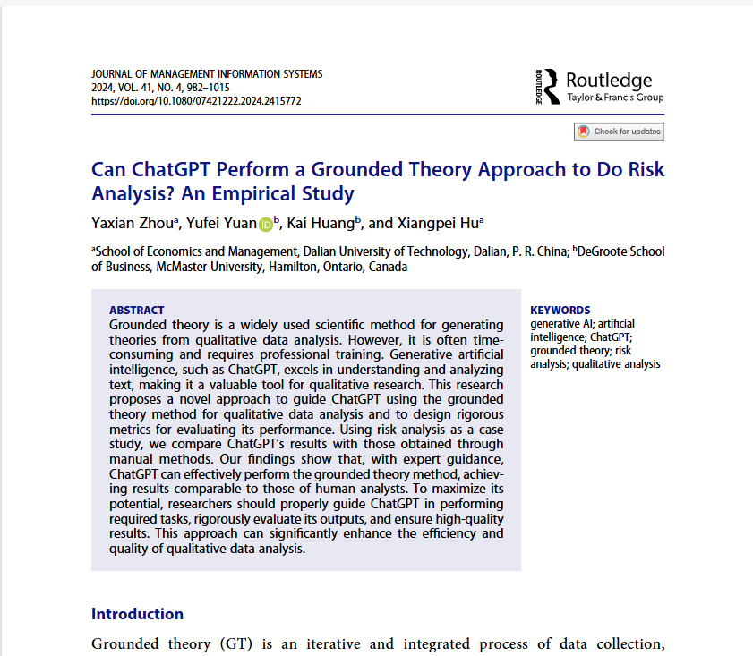
館藏查詢(資源探索服務)
06
「存取選項」可獲得全文位置，或進行檔案下載

Slide 28
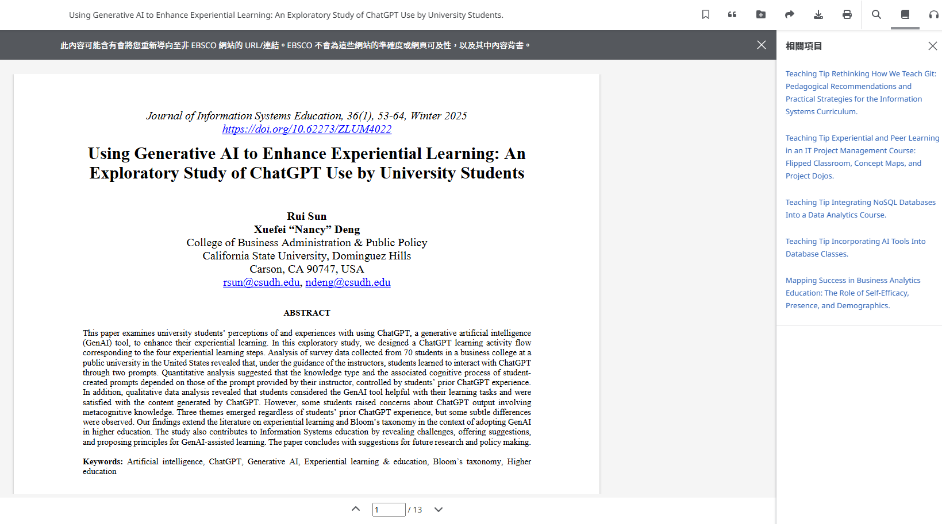
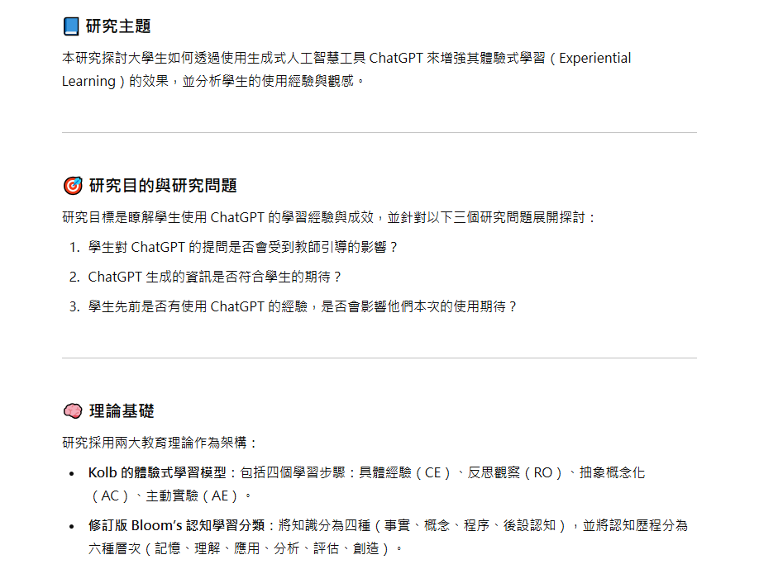
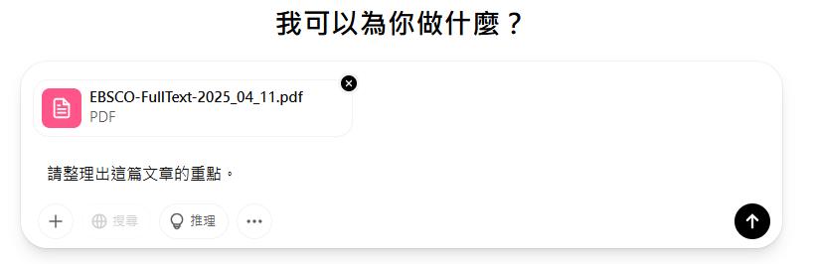
線上全文的工具列也能下載pdf全文
可善用AI協助整理重點
如：NotebookLM、ChatGPT…
（切勿全信，以防幻覺）

Slide 29
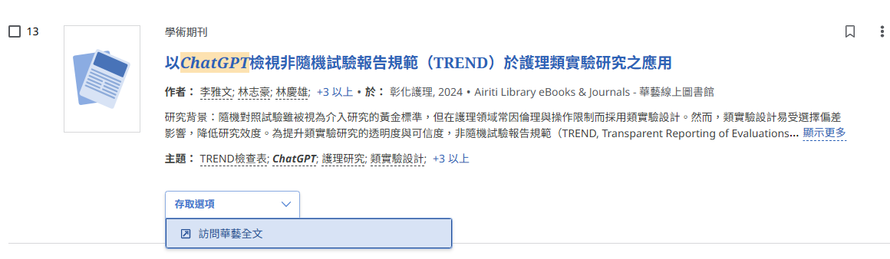
館藏查詢(資源探索服務)
部份文章須進入該資料庫下載

Slide 30
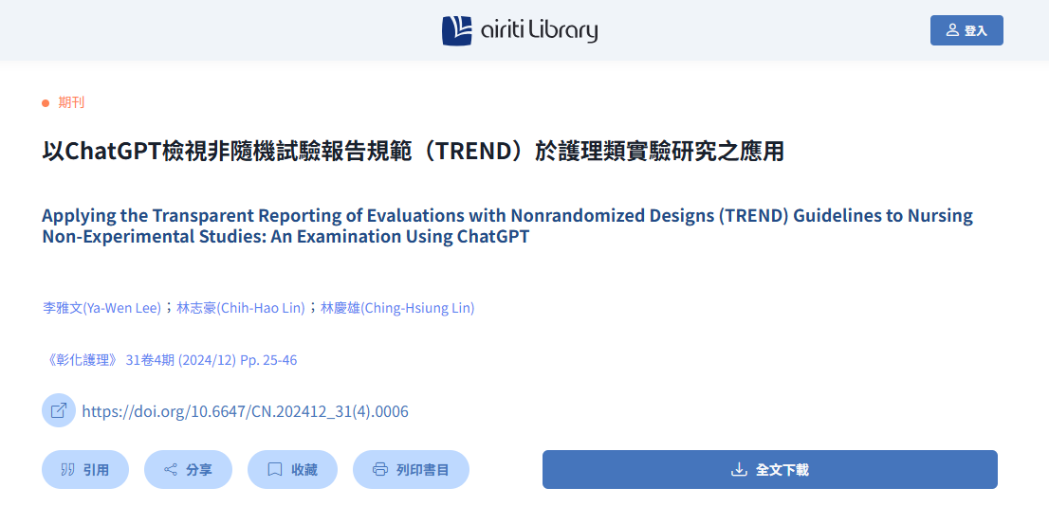

Slide 31
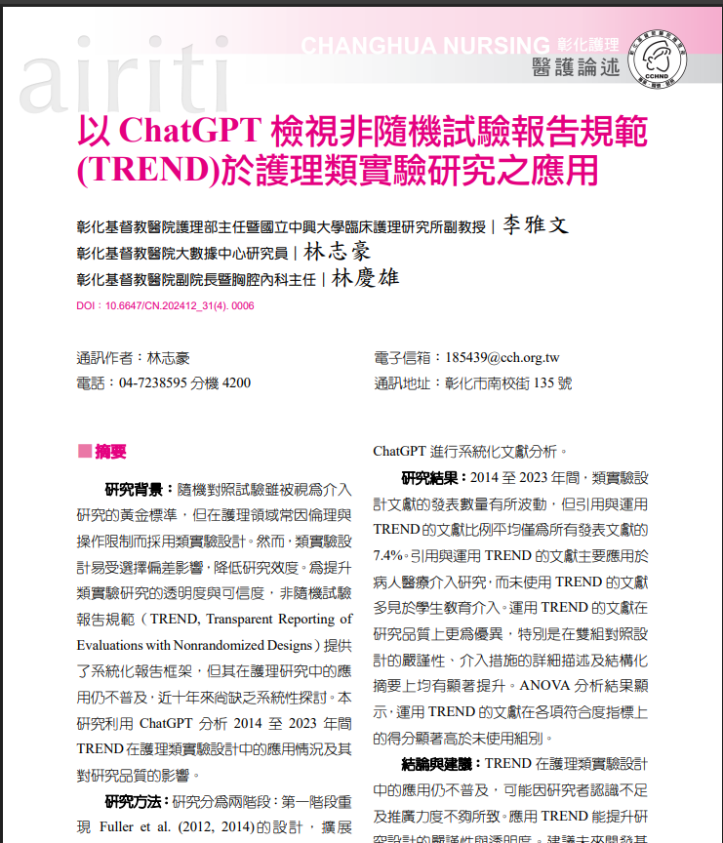
館藏查詢(資源探索服務)

Slide 32
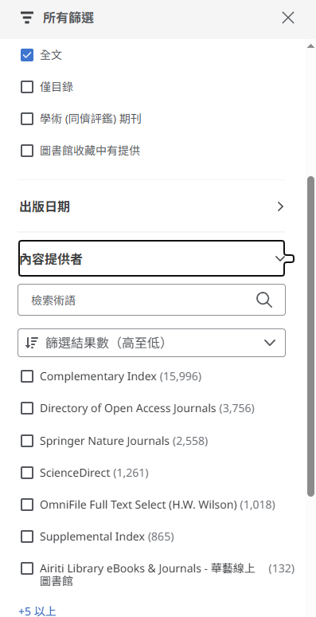
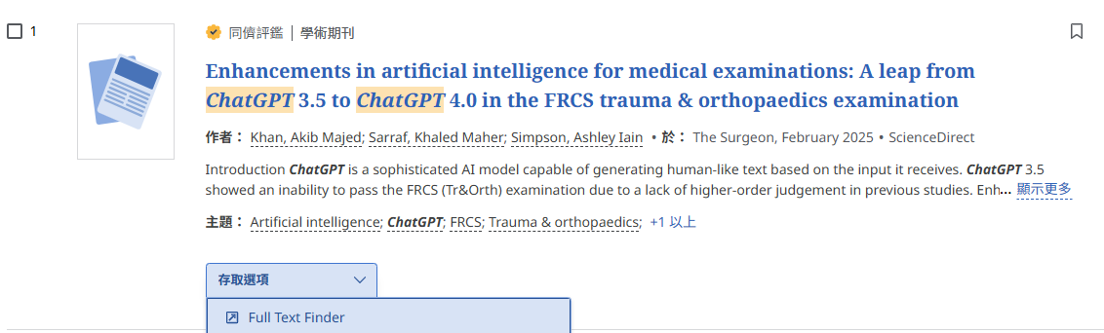
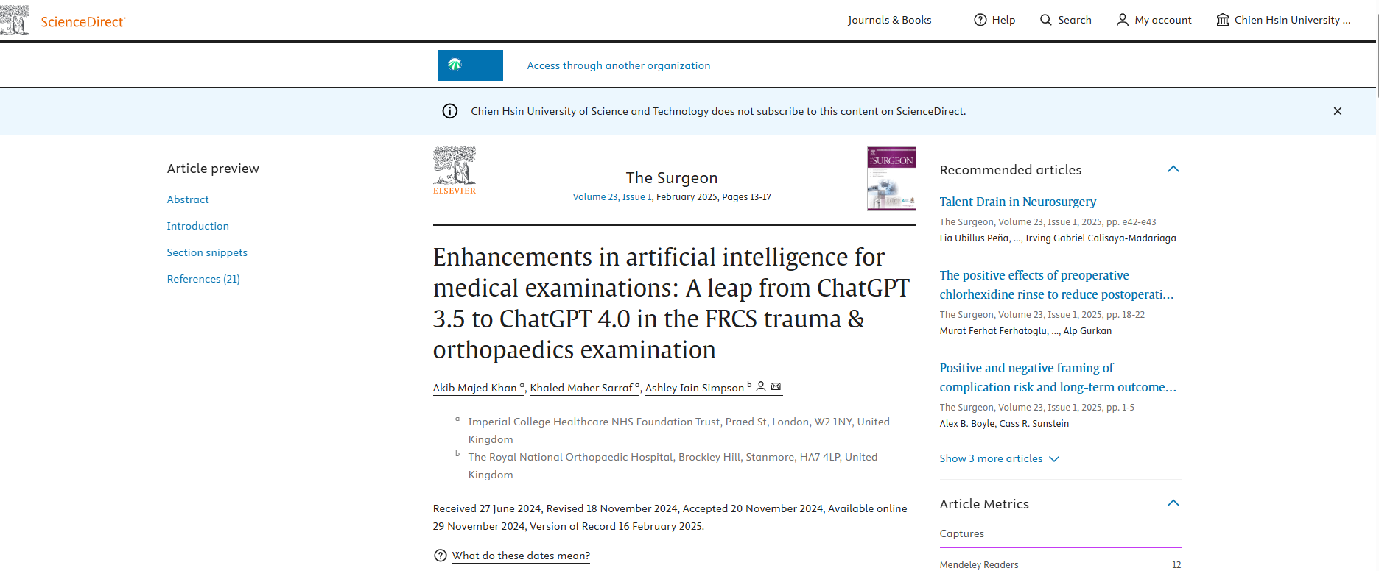
可限定內容提供者
（指定資料庫）


Slide 33
全文下載練習
利用資源探索,找到全文文章,下載1篇文章在桌面. ～
https://tw.piliapp.com/random/wheel/

Slide 34
01
館藏查詢
電子資源

Slide 35
電子資源查詢
01
圖書館首頁www.lib.uch.edu.tw

Slide 36
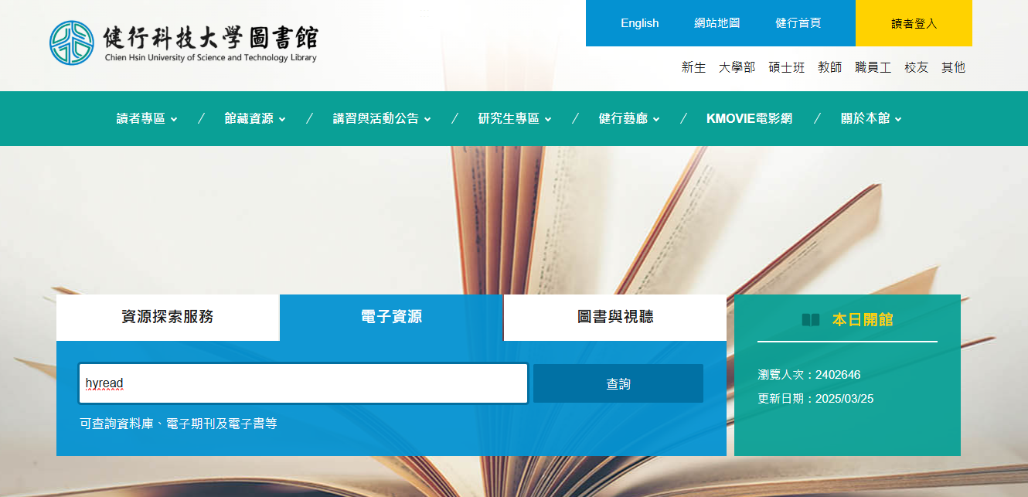
電子資源查詢
02
電子資源→輸入關鍵詞
輸入資源名稱

Slide 37
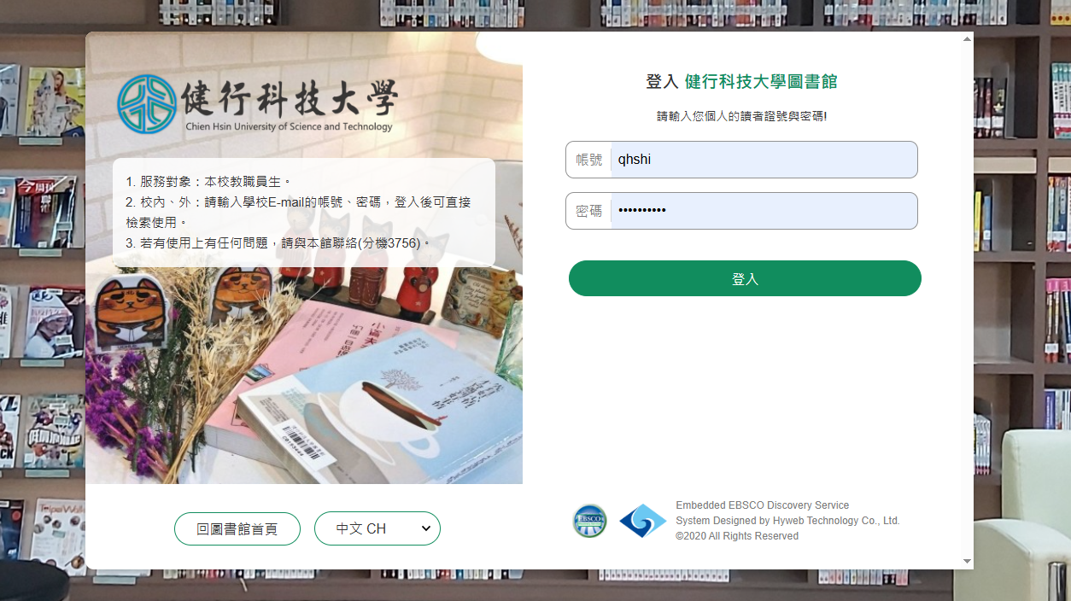
電子資源查詢
03
圖書館登入→輸入學校email帳號、密碼
輸入 學生資訊系統SIP帳密

Slide 38
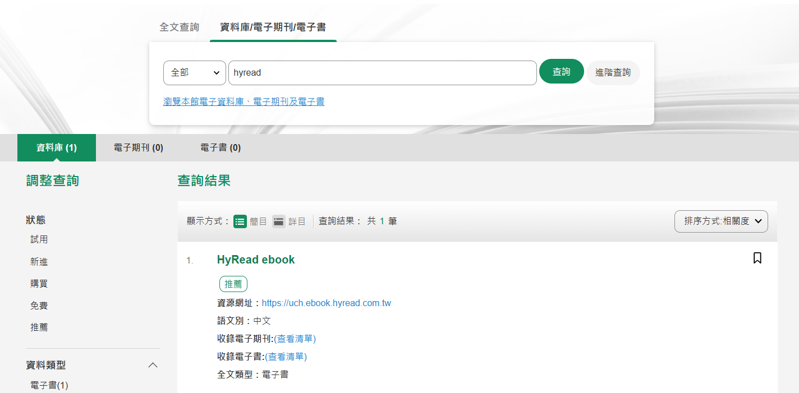
電子資源查詢
04
可查詢資料庫、電子期刊、電子書。可點選「資源網址」進入平台

Slide 39
02
重點電子資源

Slide 40
序號 | 屬性 | 資料庫
1 | 比對 | 華藝論文相似度比對服務
2 | 比對 | iThenticate論文比對系統
3 | 全學科 | CEPS中文期刊目次資料庫
4 | 全學科 | CETD中文電子學位論文資料庫
5 | 全學科西文 | Taylor & Francis SSH+ST Library 全科性主題電子期刊精選
6 | 全學科西文 | ProQuest Central Prium
7 | 全學科西文 | SDOL:自由選刊
8 | 全學科西文/文獻引用 | Web of Science AI 智能核心合輯資料庫
9 | 全學科西文/期刊評比 | Journal Citation Reports (JCR)
10 | 商管 | 經理人管理知識庫
11 | 商管 | TEJ臺灣經濟新報
12 | 電子書 | HyRead Ebook
13 | 電子書 | UDN讀書館
14 | 電子書 | iRead Ebook
15 | 電子雜誌 | AEB 電子雜誌出版服務平台-Walking Library 電子雜誌(30種)
16 | 電子雜誌 | 外文雜誌精選平台(13種)
17 | 電子雜誌 | Pressreader世界報紙雜誌資料庫
18 | 語言學習 | 空中英語教室影音典藏學習系統-空中英語教室每日頻道
19 | 語言學習 | FUNDAY 線上語言教育平台
20 | 語言學習 | LiveABC英日語AI互動學習資料庫
21 | 影音學習 | 哈佛商業評論影音知識庫
22 | 影音學習 | BBC多元學習影音網
23 | 線上電影 | KMOVIE公播電影網
24 | 線上電影 | H2PES數位公播影音服務平台
25 | 整合查詢系統 | EBSCO Discovery Service資源探索服務

Slide 41
中文電子資源
華藝線上圖書館
臺灣博碩士論文加值系統
西文電子資源
SDOL
Taylor & Francis

Slide 42
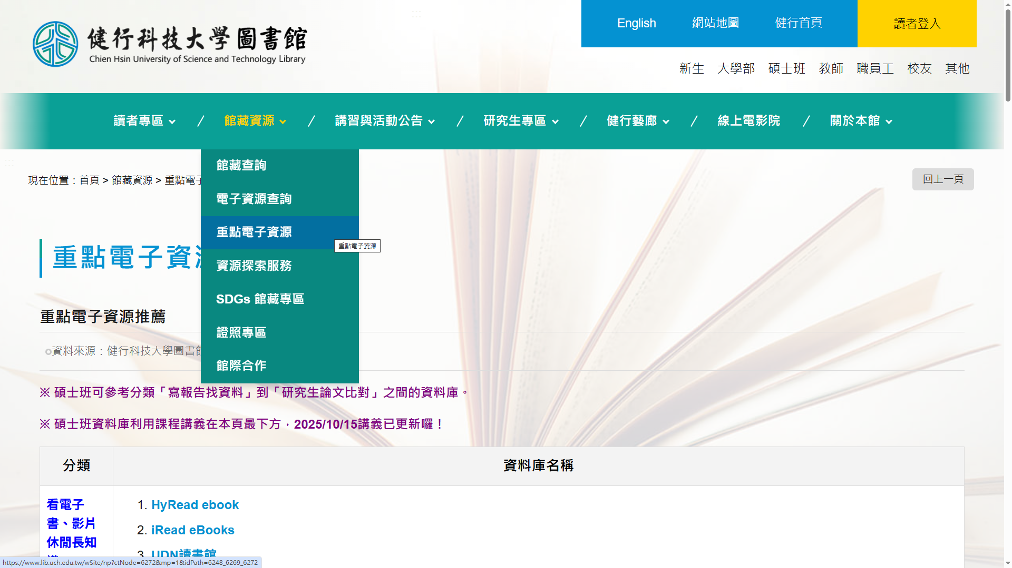
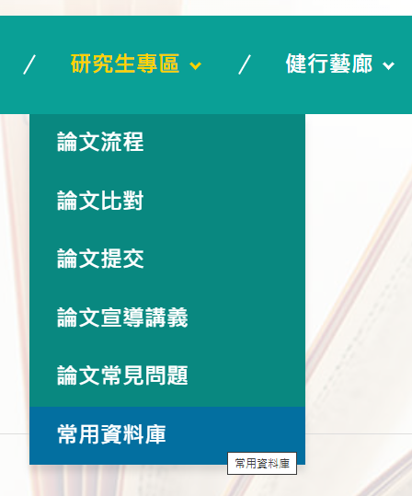

Slide 43
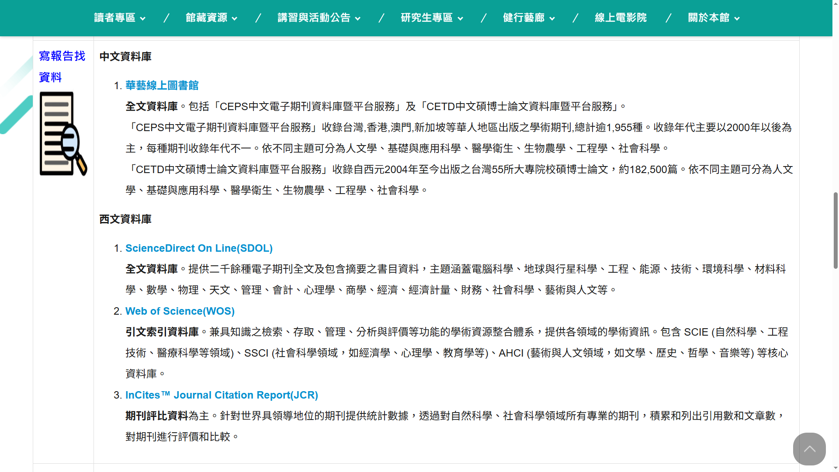

Slide 44
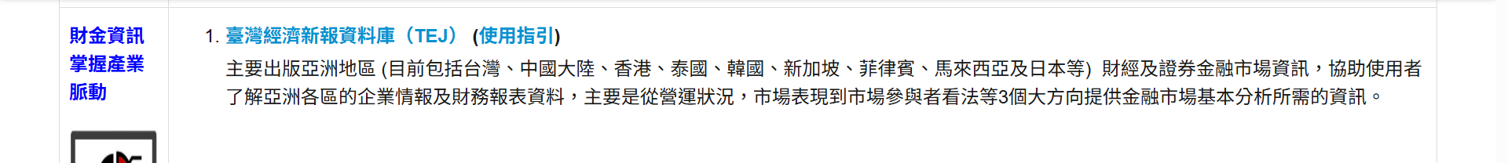
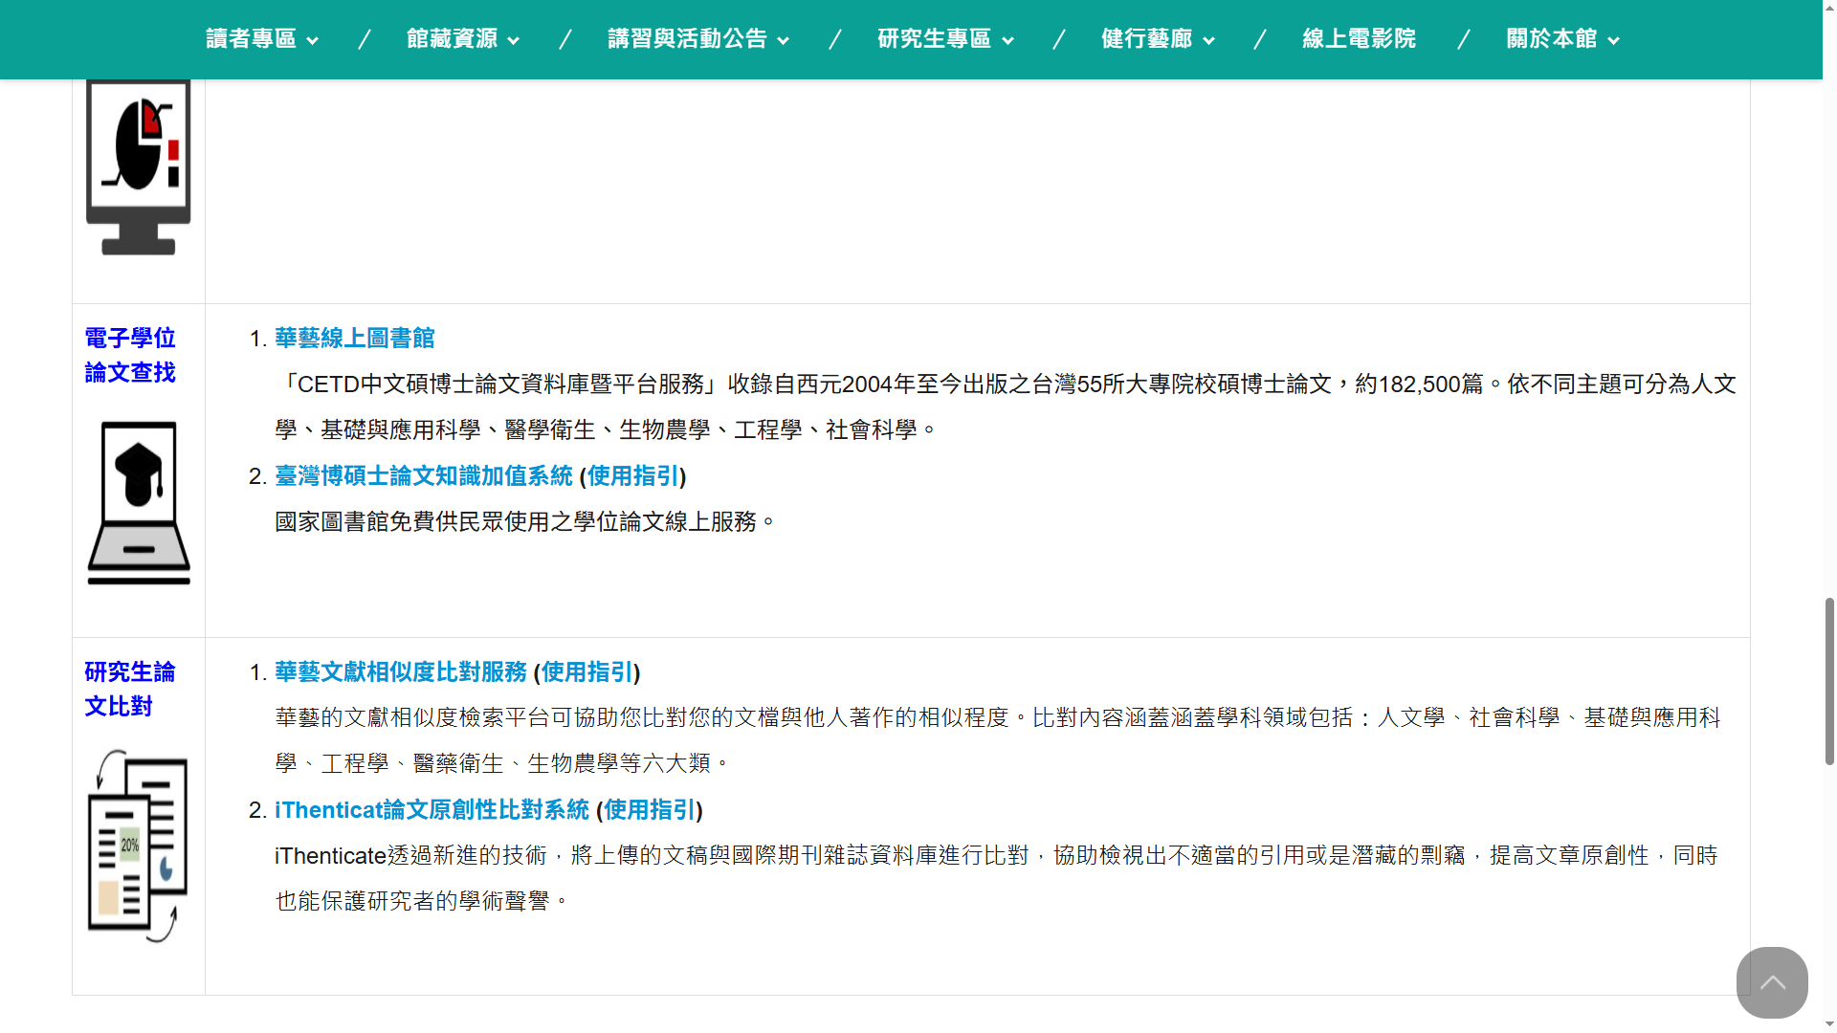

Slide 45
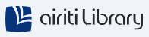
02
重點電子資源
華藝線上圖書館

Slide 46
46

Slide 47
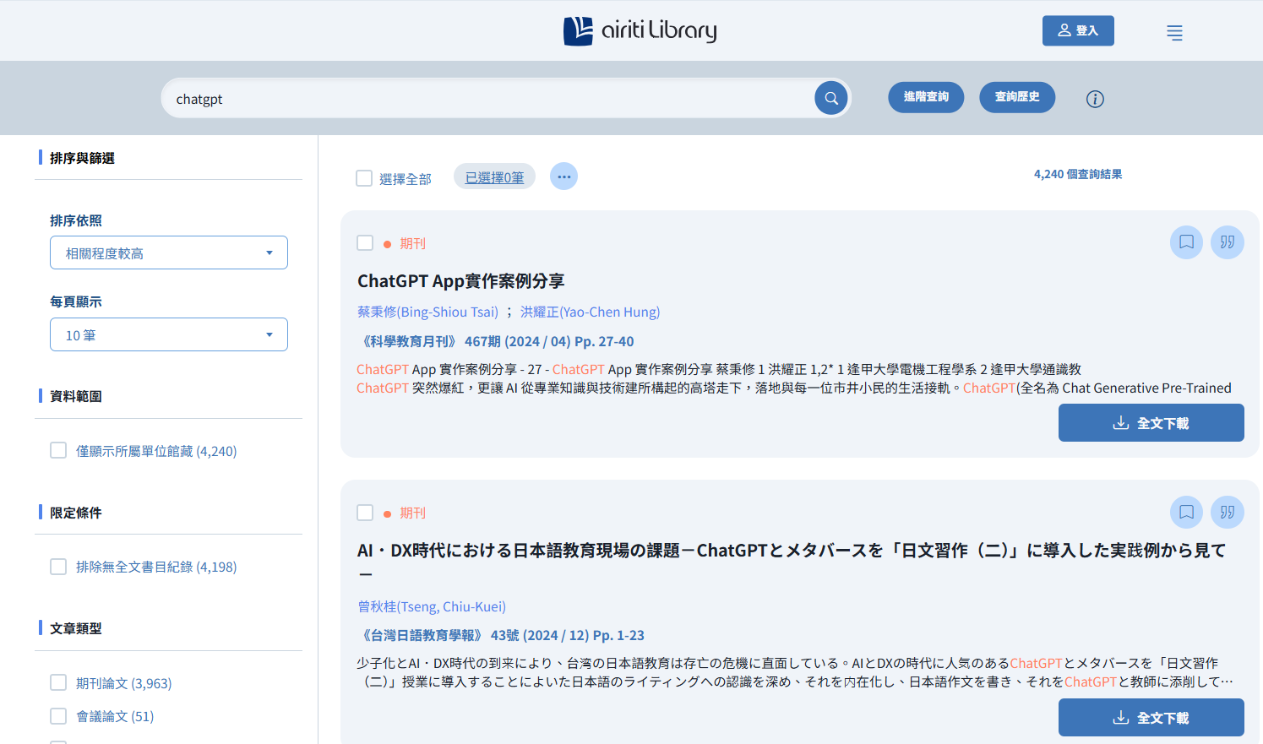
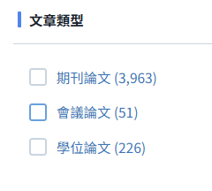
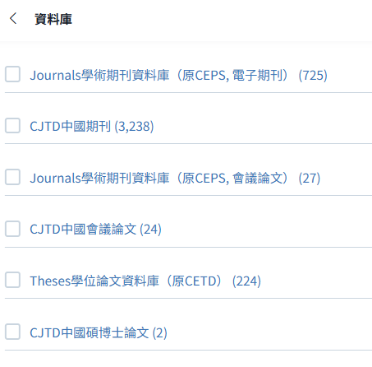
一般檢索
或透過進階查詢
縮小查詢範圍
左側可縮小查詢範圍
18
Notes:
在資料庫的任何頁面，都可以利用頁首的搜尋框，進行關鍵字搜尋

Slide 48
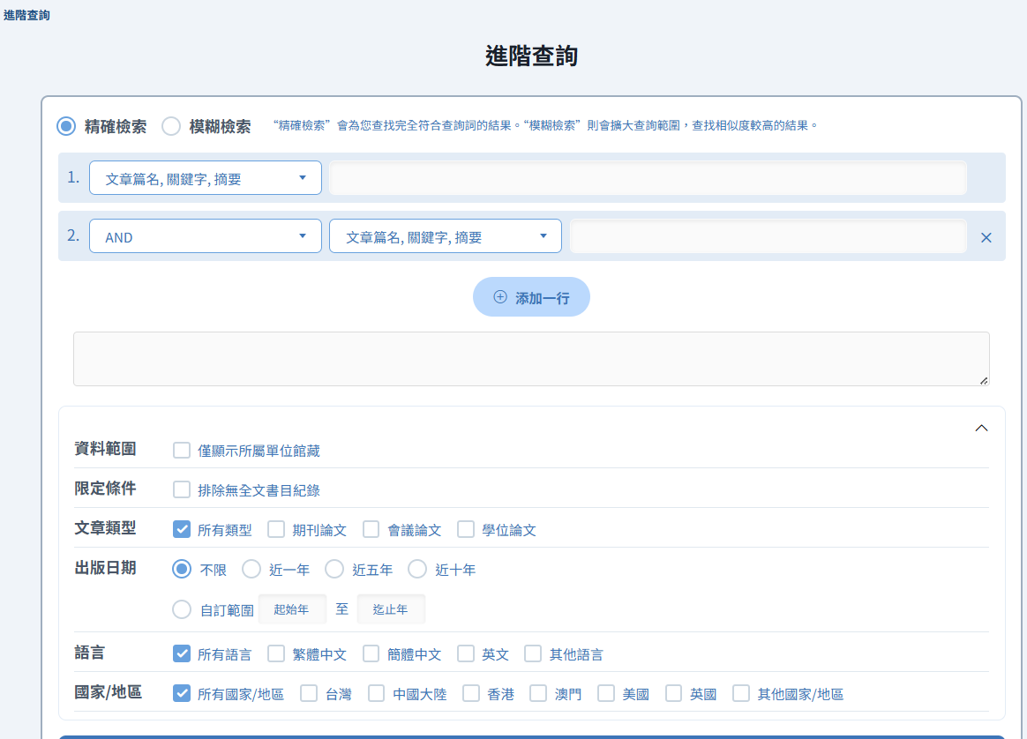
設定欄位
布林邏輯
設更多條件值
21
Notes:
只看篇名或書目看不出是不是真正要的文章

Slide 49
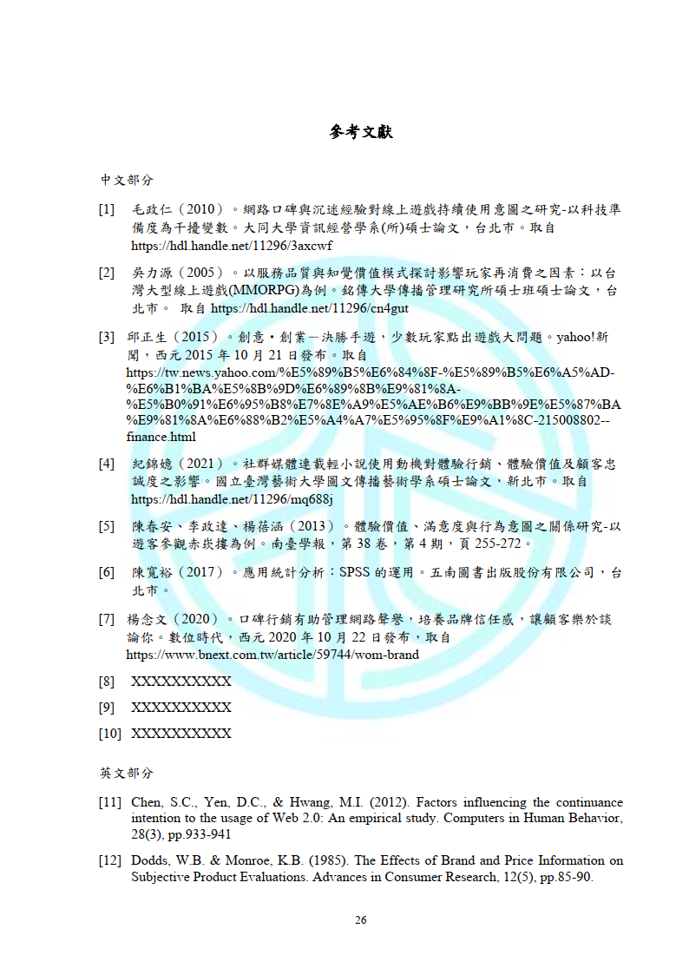
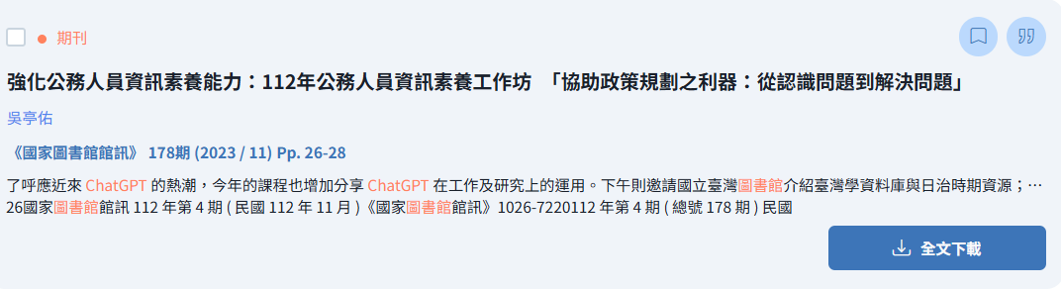
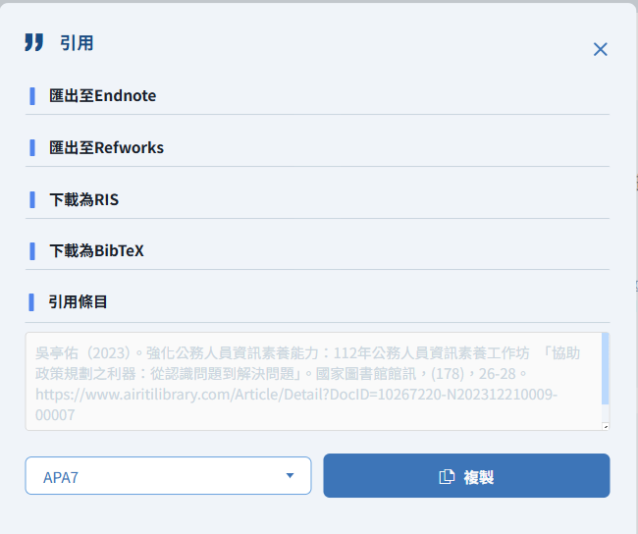

Slide 50
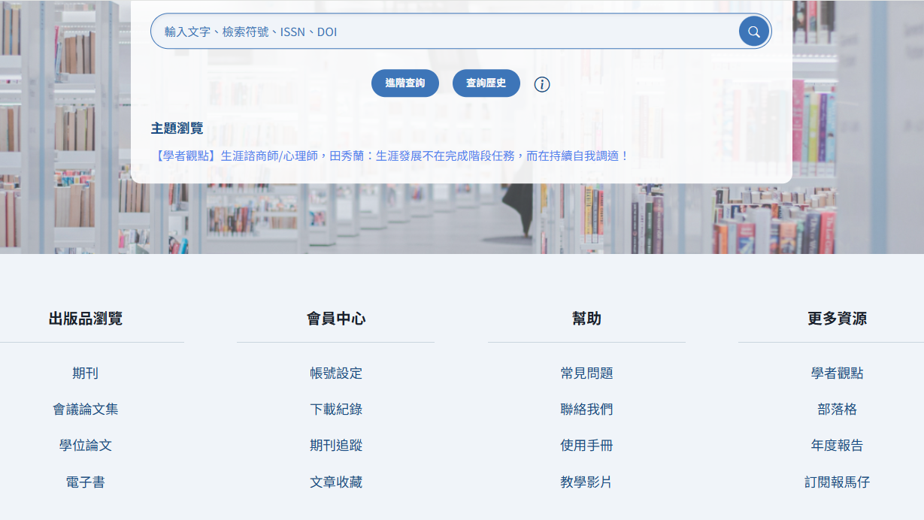
期刊瀏覽
也可從首頁下方
透過瀏覽的方式
尋找特定期刊
Notes:
訂閱目次通知=YT小鈴鐺
DOI=期刊識別碼，這篇期刊在網路上是永久存在的，就算他之後因為某種原因在我們平台下架，只要你搜尋DOI還是可以在網路上找到

Slide 51
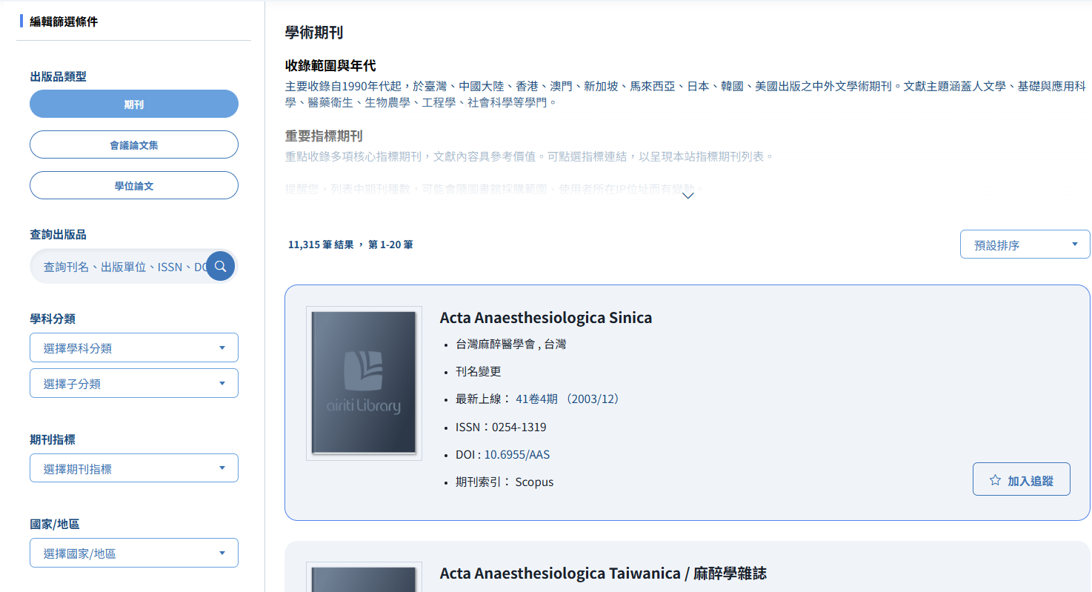
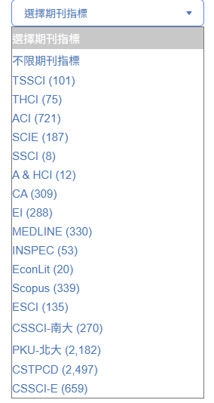




Slide 52
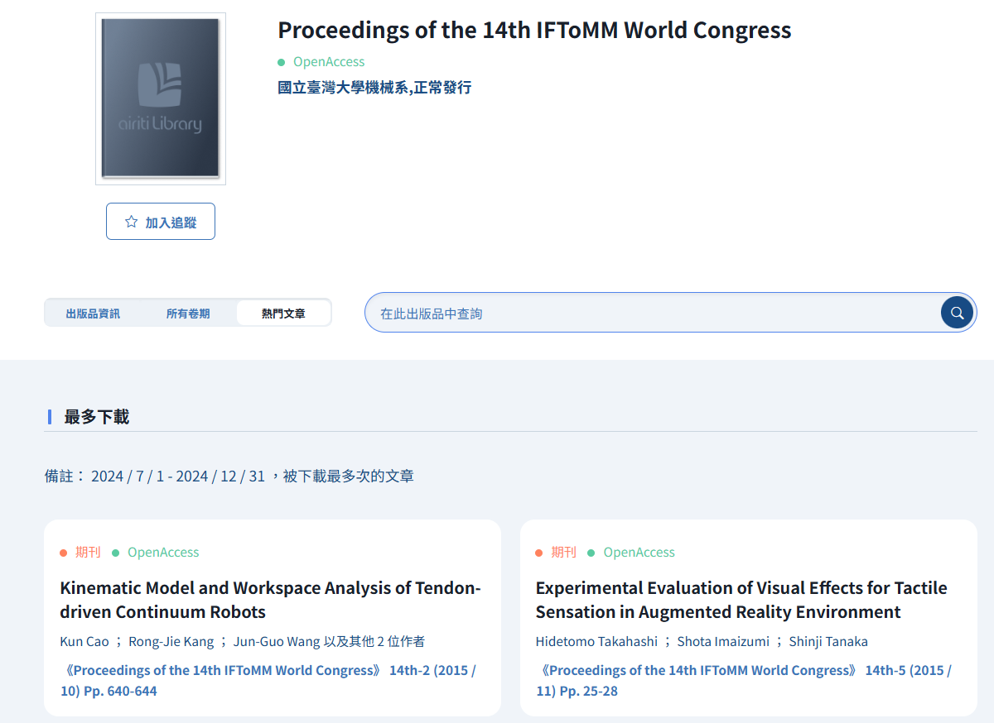

Slide 53
華藝下載練習
利用華藝線上圖書館,找到1篇電子論文,下載1篇論文在桌面～
https://tw.piliapp.com/random/wheel/

Slide 54


02
重點電子資源
Science Direct On Line
(SDOL)

Slide 55
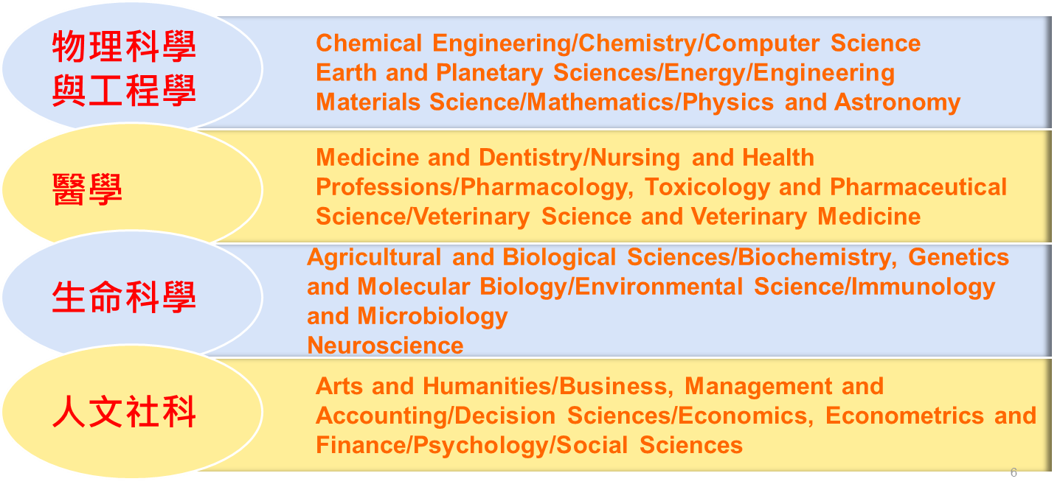
內容涵蓋四大主題, 24個子主題
6

Slide 56
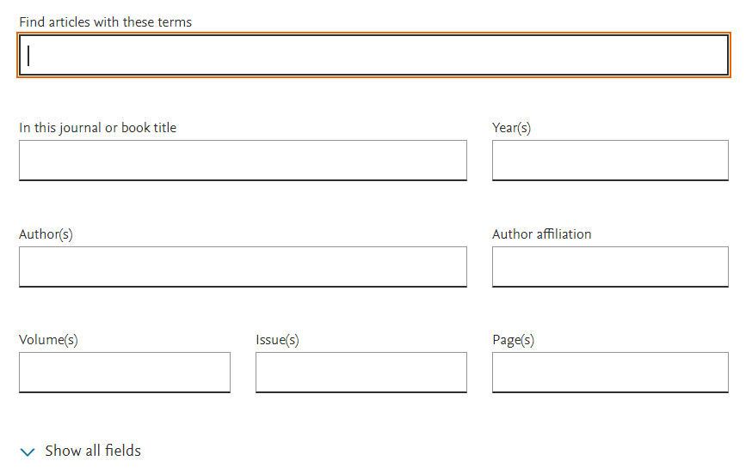


快速/進階搜尋(首頁上方)
SDOL網址： https://www.sciencedirect.com/
進階搜尋
1
2
3
搜尋所有欄位除參考資料外
1
期刊或書名
年份(或區間)
2
作者名
作者機構名
3
卷
期
頁數
顯示所有欄位
搜尋
16

Slide 57
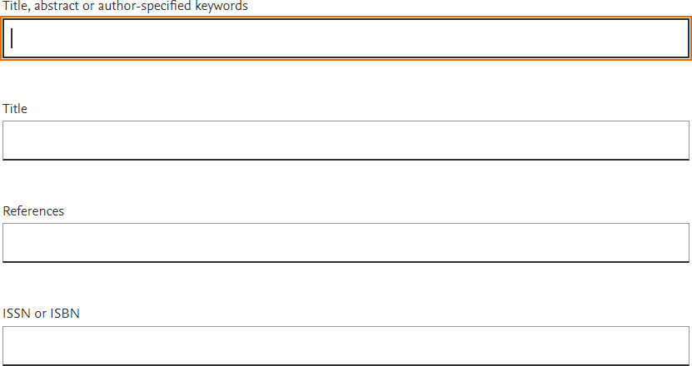
快速/進階搜尋(首頁上方)
SDOL網址： https://www.sciencedirect.com/
顯示所有欄位
於文章標題, 摘要, 關鍵字內搜尋
於文章標題內搜尋
於參考資料內搜尋
國際標準期刊/書號
16

Slide 58
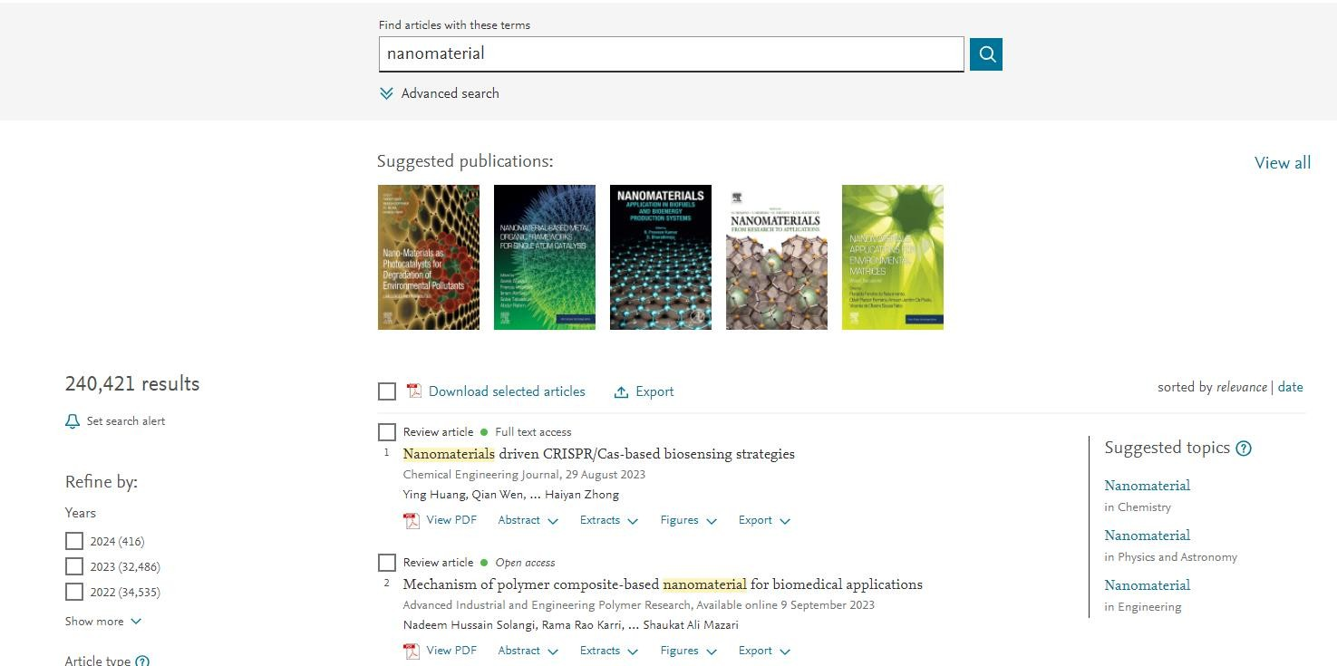
搜尋結果頁面
推薦相關主題的出版品
排序方式：相關性/日期
搜尋結果
可根據
條件限縮
顯示每頁篇數
20

Slide 59

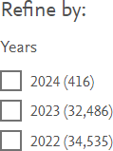
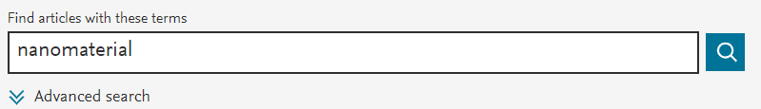





搜尋結果頁面(篩選功能)
可利用左邊條件進行限縮
年份
文獻類型
可選此更新搜尋條件
出版品名稱
誤觸、不需要更新搜尋條件，可取消
主題領域
開放取用文章
19

Slide 60

搜尋結果頁面(文章列表)
文獻種類
綠點代表有全文
點選文章標題可線上瀏覽文獻
文章標題
期刊名稱
作者名稱
觀看/下載全文PDF檔
摘要
匯出書目資料

Slide 61





瀏覽文獻(網頁全文頁左/中)
所屬期刊名稱 點擊可瀏覽該期刊資訊
大綱
可快速轉跳至指定段落
文章標題
作者 點擊可查看作者資訊及其相關著作
被其他文章引用次數
圖
DOI數位物件識別碼 永不失效、固定可取得文章資訊的網址
表
點擊快速查看參考文獻資訊

Slide 62

線上全文
可利用google翻譯中文

Slide 63

查找期刊或書籍
2
透過期刊與書籍專區 點擊進入
1
透過搜尋欄
輸入期刊/書名的關鍵字，
下方顯示含有該關鍵字的出版品
27

Slide 64


查找期刊或書籍
限定期刊/書名關鍵字
期刊
書籍
教科書
手冊
參考書
叢書
限定主題、領域
按A-Z、0-9排序
其他篩選條件
出版品類型、
取用類型(有全文)
開放取用
包含開放取用
訂閱及免費
27

Slide 65



期刊資訊
期刊名
期刊影響力指標
徵稿、投稿資訊
出版
文章與卷期
在該期刊之中搜尋關鍵字
期刊基本資訊
投稿
作者投稿指南
最新卷期
所有卷期
預刊文章 已通過同儕審查、被期刊接受，但未正式定稿、排入特定卷期出版前，先行公開的稿件
29

Slide 66

電子書資訊
書名
出版年份
作者
在該書籍之中搜尋關鍵字
31

Slide 67
02
重點電子資源
Taylor & Francis

Slide 68


Slide 69


Slide 70


Slide 71


Slide 72


Slide 73
下載練習
找到1篇文章,下載1篇在桌面～
https://tw.piliapp.com/random/wheel/

Slide 74
補充說明
自圖書館網站「重點電子資源」，了解各類電子資源資訊。
本校沒有的資源，也可透過「館際合作」取得。
本投影片位於圖書館網站「重點電子資源」頁面最下方，以及「講習與活動公告-課程講義」。

Slide 76


Slide 77

線上教材‧教學講義
01
講習與活動公告→點選”課程講義”

Slide 78

線上教材‧教學講義
02
選擇最新課程講義

Slide 79
感
謝
聆
聽
THANKS
健行科技大學圖書館

